Slide 1
通过实体解析和附加同态加密对垂直分区数据进行私有联邦学习
王林

Slide 2
动机
合并数据进行分析的效果更好，可以带来更优质的模型，得到更多的利益，为用户提供更好的服务。但是由于数据的隐私问题不能实现，所以提出联邦学习。
两家公司，用户大部分重合，但是特征只有小部分重合，这样的数据叫做垂直分割的数据集，也叫纵向分割的数据集。
本文就是研究在纵向分割的数据集上进行联邦学习的案例。

Slide 3
贡献
提出了三方的端到端解决方案
提供了实体解析错误对学习的影响的第一个正式分析决方案

Slide 4
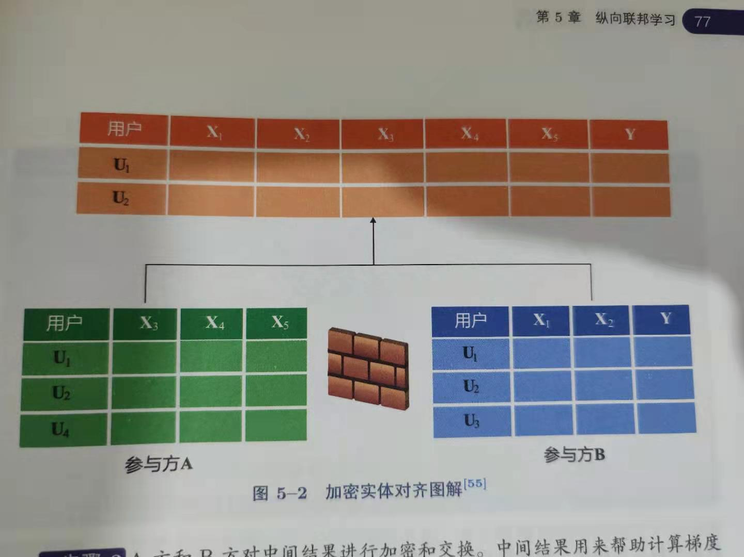
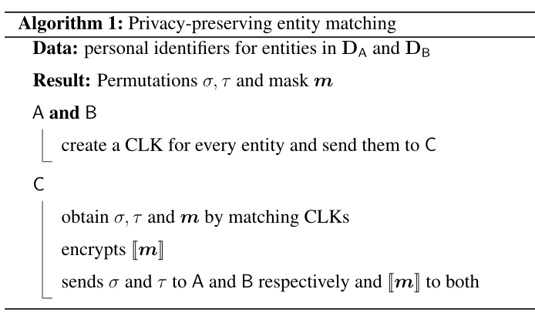
实体解析（数据对齐）
将两部分数据按照用户进行对齐。
算法输入为两个数据集，输出为两个参数σ, τ，和一个加密的掩码m。 σ, τ分别告诉A与B如何排列自己的数据，m告诉A和B哪一行可以进行联合训练模型。

Slide 5



平均逻辑损失
随机梯度
泰勒级数展开
（4）+（6）
（5）+（6）

Slide 6

加了[[m]]的（8）
加了[[m]]的（7）

Slide 7
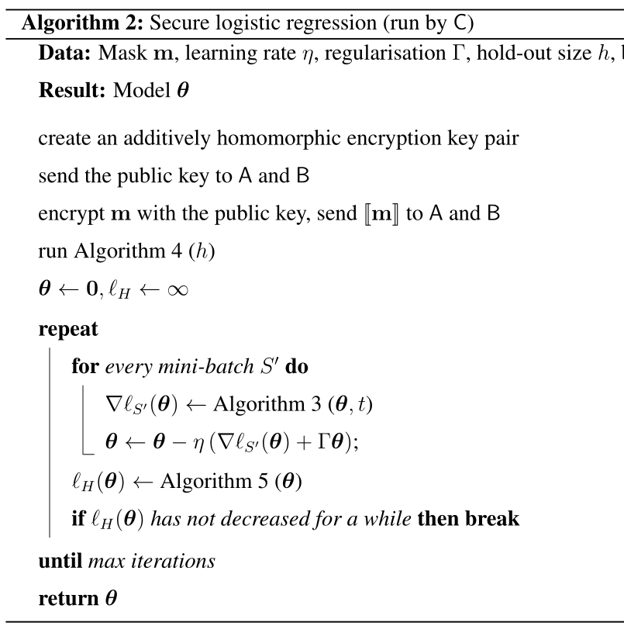
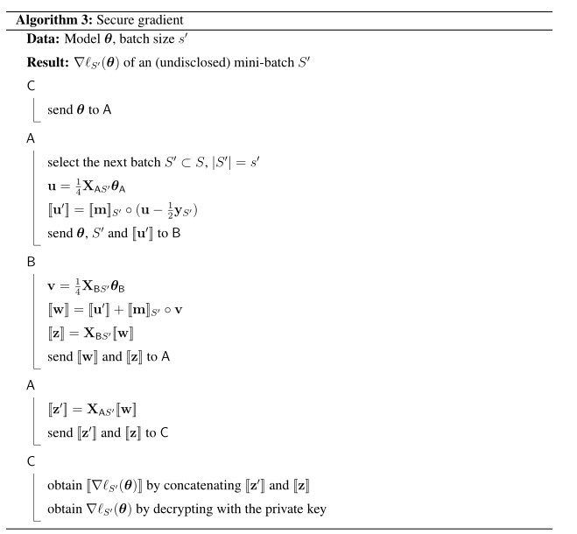

Slide 8
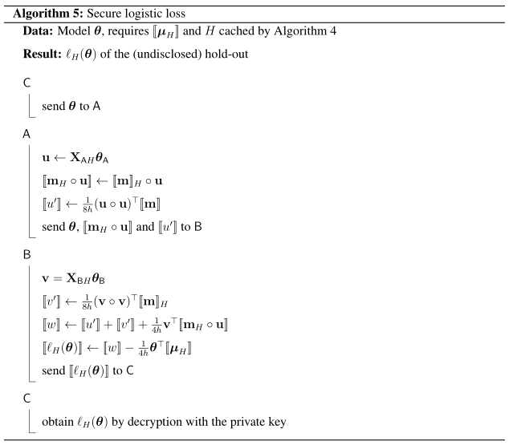
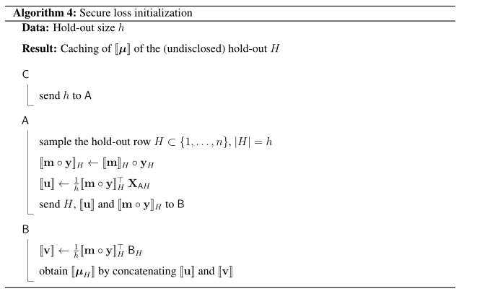

Slide 9
实验评估
1)Taylor损耗在实际应用中收敛速与logistic损耗相似
2)它们在测试时的准确度具有可比性
3)隐私保护实体解析在数小时内可以对齐千万行
4)联邦逻辑回归每epoch可以训练数百万行
5)端到端系统的学习性能与完美链接数据集(非私有设置)的学习性能相当

Slide 10
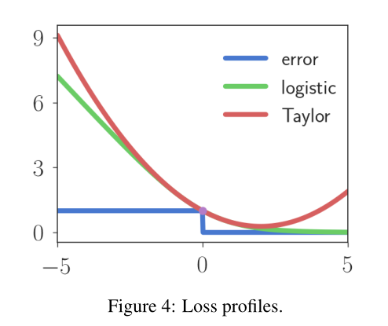
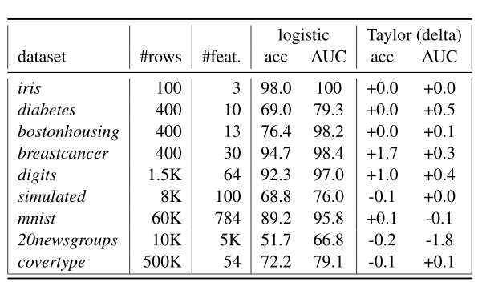
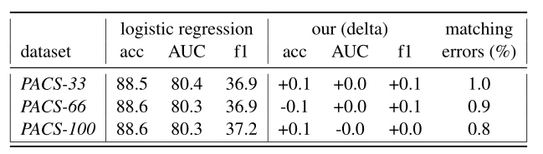

Slide 11
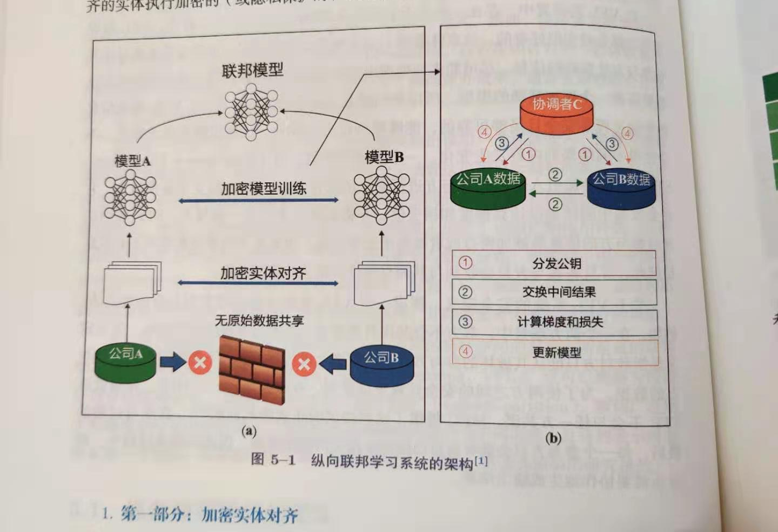
总结
在纵向分割的数据集上进行联邦学习的现有算法基本都运用了基于同态加密的，引入第三方的方法。都可以归结为右边的框架图。
我认为理论上这个框架可以被应用于任何机器学习的算法。
关于本论文我还有一个疑惑就是不太明白为什么要引入泰勒展开式。
后面附录的证明部分没有细看。

